Slide 1
目录
DATA中的APN相关
DATA数据连接相关
8.1_AOSP RIL
DATA 常见问题

Slide 2
DATA中的APN相关_APN 的常规配置
APN 配置的主要文件 apns-conf_8.xml
一个示例的apn配置:
<apn carrier="CMNET"
mcc="460"
mnc="00"
apn="cmnet"
protocol="IPV4V6"
roaming_protocol="IPV4V6"
type="default,xcap,hipri,supl"
/>
通过 TelephonyProvider 读取apns-conf_8.xml文件,将apn插入到data/user_de/0/com.android.providers.telephony/databases/telephony.db的carriers表中.需要注意数据库表有唯一字段的限制 CARRIERS_UNIQUE_FIELDS,如果两个apn在属于CARRIERS_UNIQUE_FIELDS的字段上数据完全相同,后解析的apn将不会插入数据库.

Slide 3
vendor/sprd/telephony-res/apn/apns-conf_8.xml
<apn carrier="Fastweb"
mcc="222"
mnc="99"
apn="apn.fastweb.it"
mvno_type="spn" (此处type可分为 spn,pnn,imsi,gid) //必须配置
mvno_match_data="FASTWEB" //必须配置
protocol="IPV4V6"
roaming_protocol="IPV4V6"
type="default,xcap,supl"
/>
vendor/sprd/platform/packages/apps/CarrierConfig/assets/carrier_config_22299.xml
<carrier_config spn="FASTWEB">
<boolean name="mvno" value="true"/> //必须配置
<string name="carrier_name_string">Fastweb</string> //必须配置
<boolean name="carrier_name_override_bool" value="true"/> //必须配置
</carrier_config>

Slide 4
1.packages/apps/Settings/src/com/android/settings/ApnSettings.java
设置中的apn显示列表,可定制特定apn不显示出来
2.packages/apps/Settings/src/com/android/settings/ApnPreference.java
对应界面上每一条apn,监听点击事件
3.packages/apps/Settings/src/com/android/settings/ApnEditor.java
对应apn编辑界面,可进行不可编辑定制
02/16/15

Slide 5
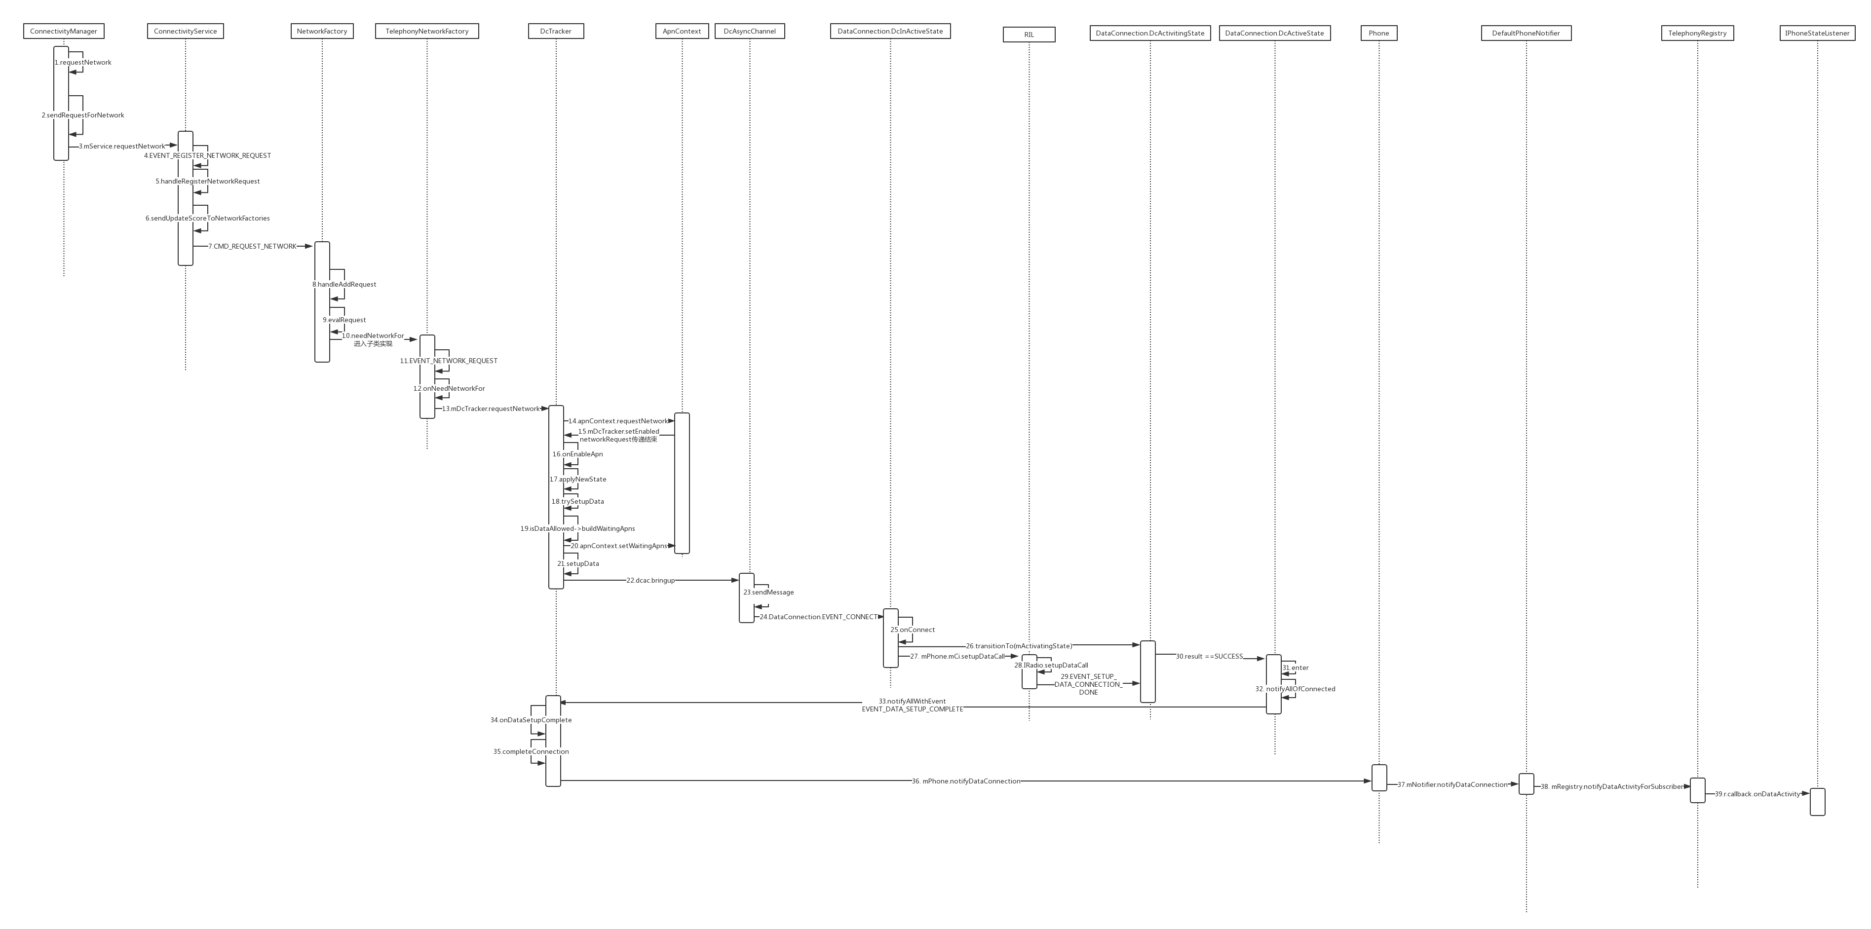
02/16/15

Slide 6
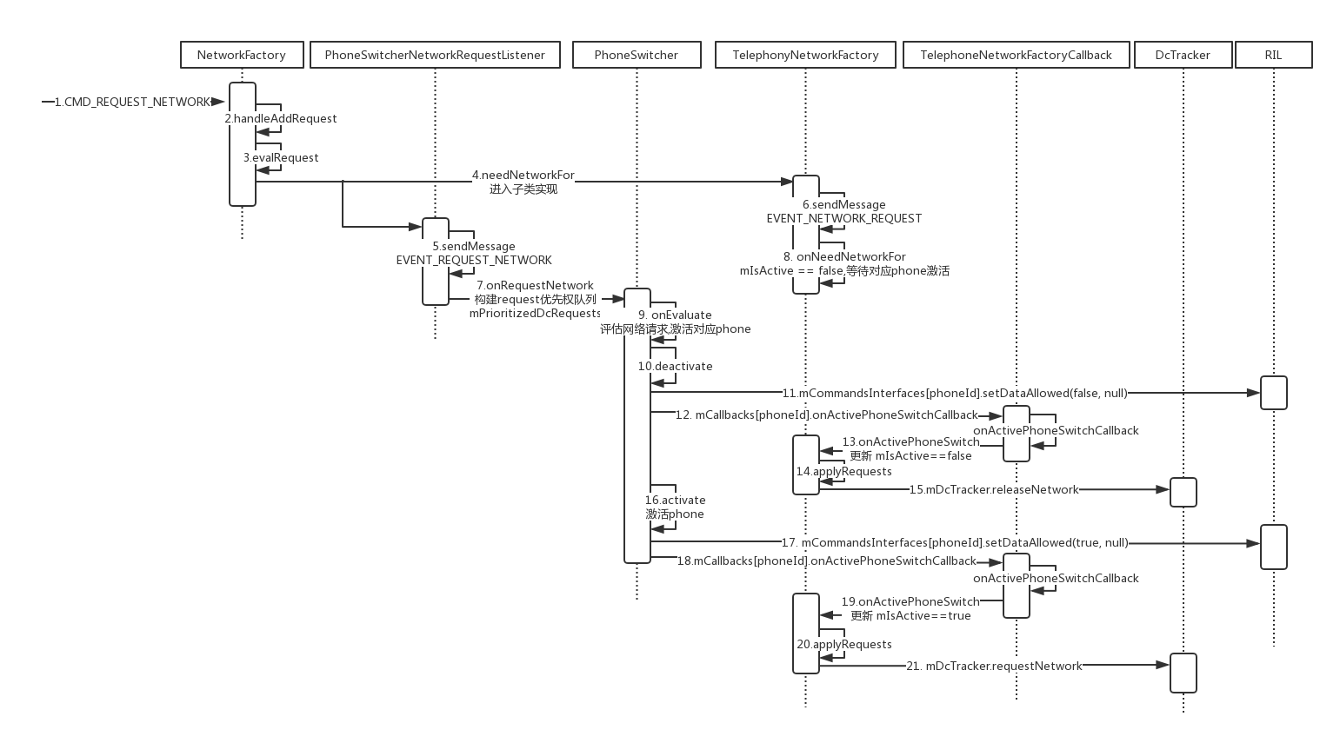
02/16/15

Slide 7
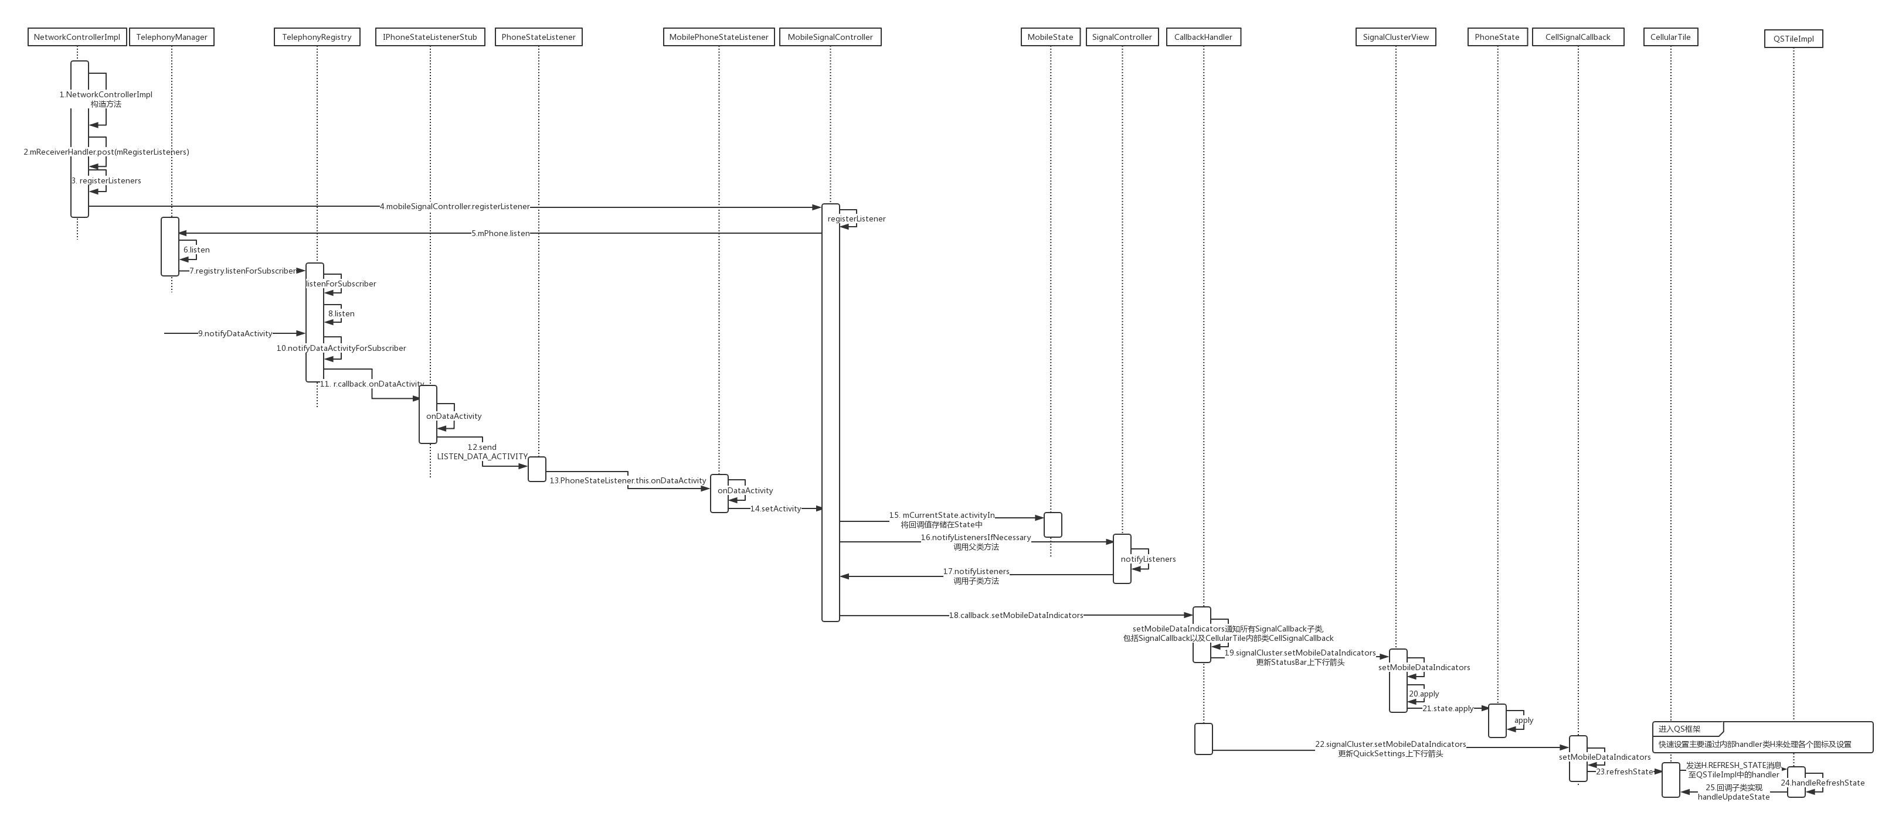
02/16/15

Slide 8
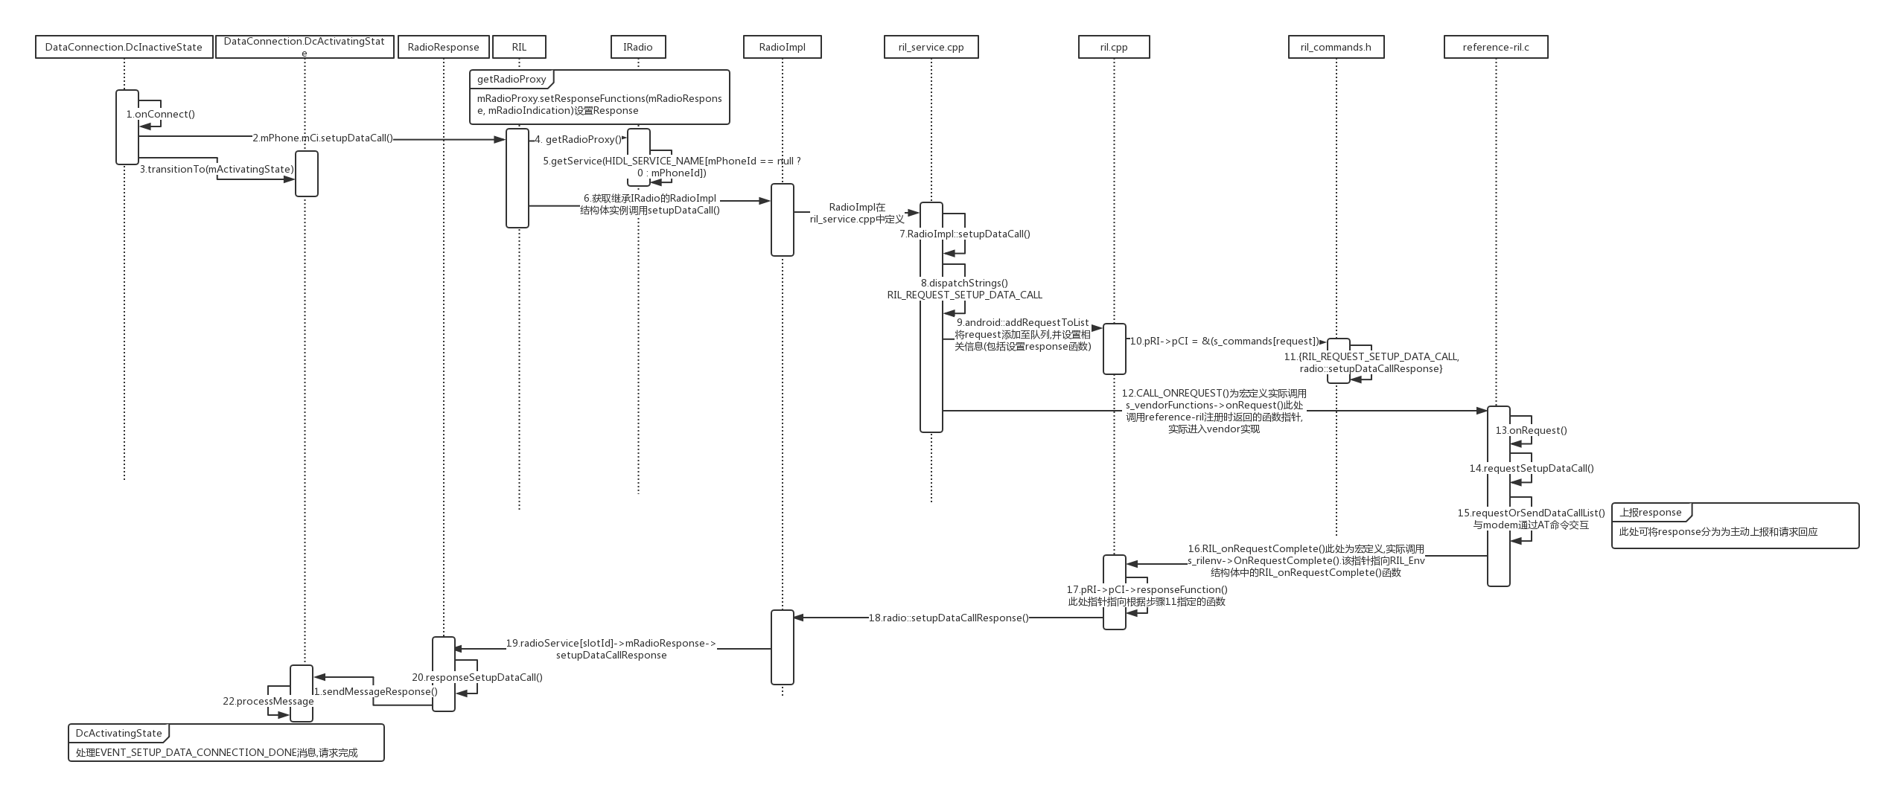
02/16/15

Slide 9
1.关闭数据业务，不能成功发送彩信
在发送彩信的网络请求进入到DcTracker时,对apn 类型进行判断,如果是mms,准许建立连接.一个已有的方案是在config文件中将mms type的网路请求设置为不计费的apn类型,从而规避数据开关对mms请求建立数据连接时的影响.
frameworks/opt/telephony/src/java/com/android/internal/telephony/dataconnection/DcTracker.java # isDataAllowed()
boolean isMeteredApnType = apnContext == null
|| ApnSetting.isMeteredApnType(apnContext.getApnType(), mPhone);
读取CarrierConfigManager.KEY_CARRIER_METERED_APN_TYPES_STRINGS判断是否是计费的APN类型.
02/16/15

Slide 10
DATA常见问题
2.在默认设置数据开关关闭的情况下,开机向导界面仍然能够进行数据连接.
a. 该问题的原因在于在发起网络连接前,系统会对Settings.Global.DEVICE_PROVISIONED进行值查询,如果该值为0,则表示设备处于开机向导状态,在该状态下,要对另一个Settings.Global.DEVICE_PROVISIONING_MOBILE_DATA_ENABLED属性进行查询,如果该值设置为1,则最终的结果将会返回true,从而对数据连接建立过程中的isDataAllowed产生影响,最终导致数据连接顺利建立.解决的方案是将Settings.Global.DEVICE_PROVISIONING_MOBILE_DATA_ENABLED的影响去除,只要将其相关逻辑判断删除即可.
frameworks/opt/telephony/src/java/com/android/internal/telephony/dataconnection/DcTracker.java # getDataEnabled()
b. 开机期间有补充业务查询
02/16/15

Slide 11
DATA常见问题
3.重置sim1的apn 将sim2的apn也重置了.(9.0上不存在)
问题在于尽管当重置发生时将subId传入了方法中,但是在真正的数据库操作时,并没有使用subId,而是简单粗暴地将整张carriers表内容都删除,然后重新init数据库.要实现sim1重置不影响sim2,一个方法是在重置发生时,只删除sim1对应的apn,然后在重新初始化数据库的后续操作中只加载sim1对应的apn.
packages/providers/TelephonyProvider/src/com/android/providers/telephony/TelephonyProvider.java # delete()
case URL_RESTOREAPN: {
count = 1;
restoreDefaultAPN(subId);
break;
}
在restoreDefaultAPN(subId)方法中,先执行db.delete(CARRIERS_TABLE, null, null)再调用 initDatabaseWithDatabaseHelper(db)重新加载APN数据.
02/16/15

Slide 12
DATA常见问题
4.四格信号转五格信号
该需求涉及的类主要为位于framework/base/下的SignalStrength 和packages/SystemUI下的TelephonyIconsEx.其中SignalStrength负责信号强度与信号格数的逻辑转换,TelephonyIconsEx负责信号强度对应图标的加载.在展讯平台下,只支持GSM类型的网络,在该网络下则分为了Lte,TdScmda和Gsm三种网络制式,一般2G和3G的信号强度都是使用gsm的信号强度衡量.Lte的网络制式下信号强度的衡量涉及到了 RSRP.
另外,android中对信号强度的衡量主要涉及到两种单位Dbm和Asu.
2G/3G为:Dbm = -113+2*Asu.(此制式下Asu有效值为0-31)
4G下为:Dbm = -140+Asu.
02/16/15

Slide 13

Thanks

